Slide 1
ŠTEDNJA
Godine 1924. u Milanu osnovan je Međunarodni institut za štednju. Istodobno je uveden i Svjetski dan štednje (31. listopada), kada se osobito zapaža propaganda štednje preko najrazličitijih sredstava javnog komuniciranja, dodjeljuju se štedišama različite nagrade i sl. U makroekonomskom smislu štednja se može poistovjetiti s akumulacijom.

Slide 2
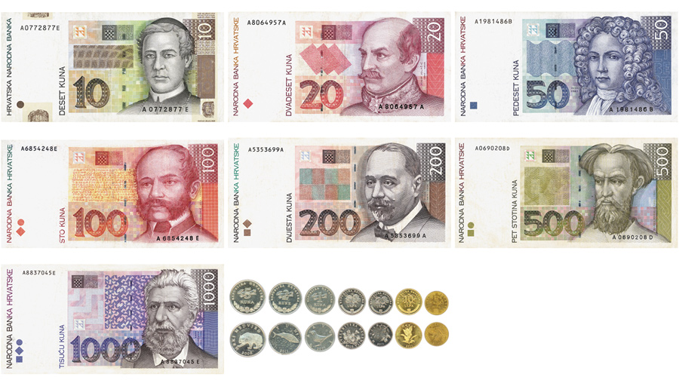
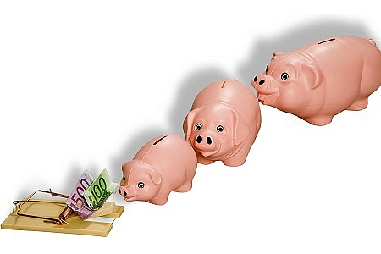
Štednja je čuvanje materijalnih dobara ili novca. Provodi se odgađanjem odnosno ograničavanjem potrošnje za određeno vrijeme ili tako što se čuvaju dobra od beskorisnog ili društveno manje korisnog trošenja u odnosu na druge potrebe. Veliko ekonomsko značenje ima štednja sredstava za rad, predmeta rada i radne snage.

Slide 3
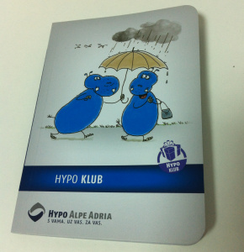
Štedit možemo
Razlikujemo materijalnu, novčanu, individualnu, kolektivnu, dobrovoljnu i prisilnu štednju. Zbog njena velikog značenja za društvo svaka zemlja vodi brigu o štednji, osniva za to posebne ustanove, različitim mjerama potiče stanovništvo da štedi i brine se da uštede budu racionalno iskorištene. Osobito je rasprostranjena štednja novca, i to redovito ulaganjem novca u štedne ustanove, banke ili poštanske štedionice. Za tu svrhu štedne ustanove izdaju posebne štedne knjižice.

Slide 4
ŠTEDNJA ELEKTRIČNE ENERGIJE
Potrebno je maksimalno iskoristiti dnevno svjetlo, a kada se koristi rasvjeta onda je dobro koristiti štedne žarulje. One za istu razinu osvjetljenja troše oko pet puta manje električne energije od običnih žarulja s trajnom niti.
Uz štedne žarulje štedljive su i žarulje energetskog razreda A, a osim kod žarulja i kod kućanskih aparata preporučuje se kupnja uređaja koji spadaju u energetski razred A jer ti uređaji troše i do 35 posto manje električne energije za razliku od uređaja energetskog razreda D. Uštedjeti možete i kod kuhanja na struju i to tako da kuhate s poklopcem jer na taj način toplina ostaje u posudi što dovodi do 20 posto uštede energije.

Slide 5
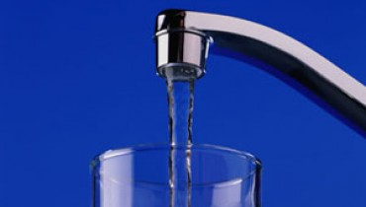
VODA
Stoga provjerite slavine i ventile u svom kućanstvu jer kapanjem vode kap po kap u godinu dana se potroši mnogo vode. Isto tako nemojte dopustiti da voda nepotrebno teče. Svaki puta kad perete ruke ili zube zatvorite vodu i pustite ju samo kada je to potrebno.
I kod pranja posuđa nemojte ostaviti vodu da bespotrebno teče. Ako imate mogućnosti kupite ekonomičnu perilicu za suđe koja će se možda u početku činiti kao skuplja investicija, ali s vremenom će se isplatiti. Uštedjet ćete i ako kupanje zamijenite tuširanjem jer se kod tuširanja potroši čak 50 posto manje vode. Obavezno provjerite vodokotlić je li ispravan ili bespotrebno uzima i pušta vodu. Ako je potrebno zamijenite stari vodokotlić novijim i to onim koji ima mogućnost puštanja različite količine vode, pa ćete uz istu učinkovitost potrošiti šest litara vode u odnosu na one stare od 18 litara.
Na kraju nemojte zaboraviti na bojler. Obavezno ga jednom godišnje očistite od kamenca jer na taj način štedite i vodu i struju. Ukoliko ćete se držati barem nekih uputa vaš račun za vodu s vremenom će biti niži.
Štednja u kućanstvu je jedan od načina kako opteretiti svoj kućni budžet, pa tako, primjerice, može se smanjiti plaćanje vode. Postoje brojni načini kako uštedjeti vodu, a da toga nismo ni svjesni. Prije svega važno je zaustaviti kapanje vode na svakoj slavini. Kako biste to uspjeli ponekad je dovoljno samo zamijeniti gumicu ili čak kupiti novu slavinu, ta će se investicija s vremenom isplatiti.

Slide 6
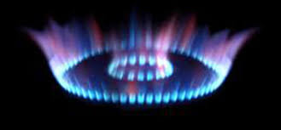
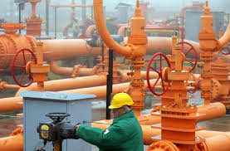
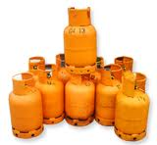
PLIN
Kako se za grijanje prostorija u domaćinstvu troši najviše energije-plina, ovdje su efikasnim korištenjem moguće i najveće uštede.
Uštede kod grijanja prostorija moguće je u pravilu ostvariti na tri načina:
smanjenjem gubitaka topline iz prostorija,
provedbom mjera efikasnog korištenja izvora topline.
Izborom plinskih naprava s većim stupnjem iskorištenja energije plina
dnevni boravak 20 °C
kuhinja 18 °C
kupaonica 23 °C
spavaća soba 16°C -
WC 18 °C -
hodnici, predvorja 15°C
priručna radionica 18°C -
ostave i stubišta ne griju se.
Svako pregrijavanje prostorija znači veće troškove grijanja, jer za svaki °C iznad preporučene temperature, troškovi grijanja rastu najmanje 5 %.

Slide 7
Pitanja:
1.Kada je osnovan dan štednja?
2.Gdje je osnovana štednja ?
3.Što sve štedimo ?
4.Kako štedimo ?
5. Kako ti štediš ? Objasni !

Slide 8
Napravio :
Marko Plazonić

